Slide 1
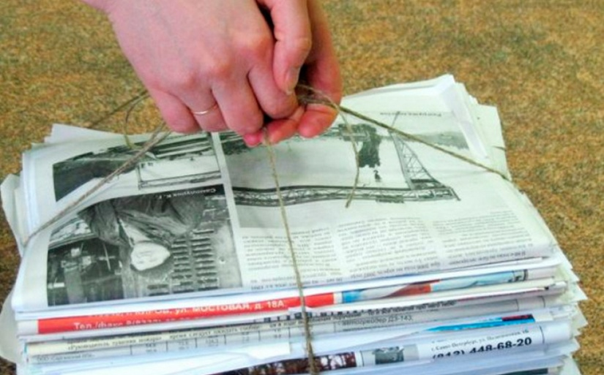
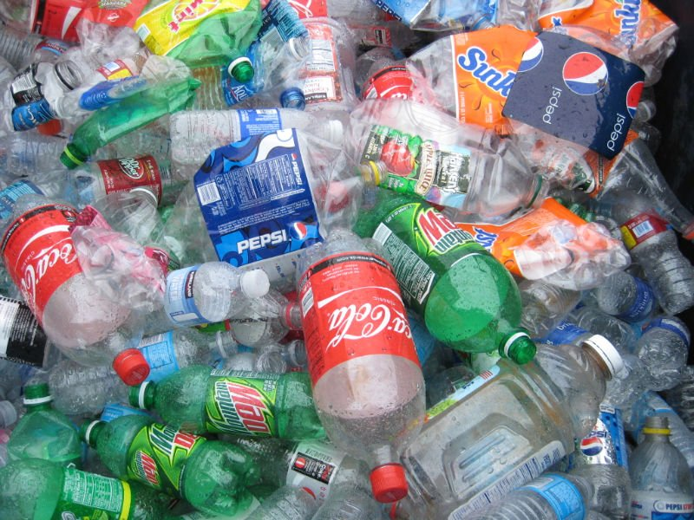
АКЦИЯ ПО СБОРУ МАКУЛАТУРЫ И ПЛАСТИКА
С 15 по 25 декабря
Пластик который мы принимаем: Бутылки от воды, кваса и т.п. в мешках
Место сбора: Поедугинский ДК
Контакты:
Сабуров Александр 3-13-26
Вырученные деньги пойдут на строительство храма в д. Тохтарёво

